Slide 1


運動傷害與急救
下肢常見運動傷害之
認識、預防與處理
(膝關節篇)
國立體育大學
運動保健學系
陳雅琳

Slide 2
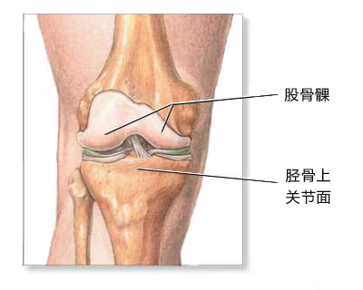
脛骨股骨關節常見傷害 PART II
急性傷害
  半月板損傷
慢性傷害
  肌腱炎
    後外側
    後內側
    前內側
    前側（下堂課再介紹）
  髂脛束摩擦症候群

Slide 3
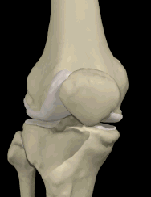
脛骨股骨關節
在完全伸直時，承受著壓迫力量
  站立期時，約承受三倍體重
  登階時，約承受3-6倍體重壓力
  運動強度越大，會有更多的力量需負荷
軟骨(menisci)
  位於脛骨股骨關節之間、位於脛骨平台上方
  半月板吸收45%的壓迫力，減少關節(骨頭)的壓力

Slide 4
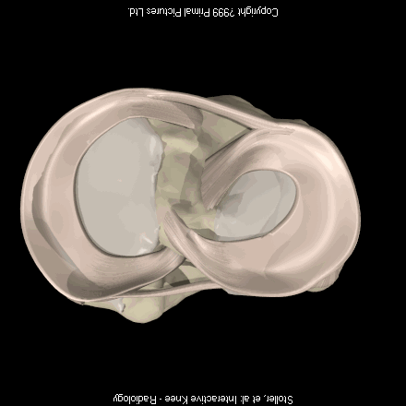
纖維軟骨 menisci
外厚，內薄，符合脛骨平台的形狀
形狀似半月狀，又稱為半月軟骨
  內側為半月形，外側近乎圓形
前
內
外
後

Slide 5
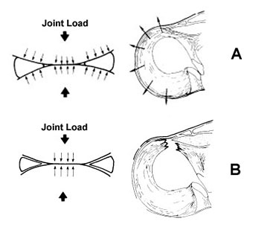
纖維軟骨（半月板）
增加關節穩定性
  填補因關節活動產生的空隙。
  防止脛骨向前移動。
分散關節壓力
  增加關節的接觸面積
  幫助關節的潤滑與養份補充
  減少活動時的摩擦
吸震：吸收45%脛骨股骨關節壓迫力

Slide 6
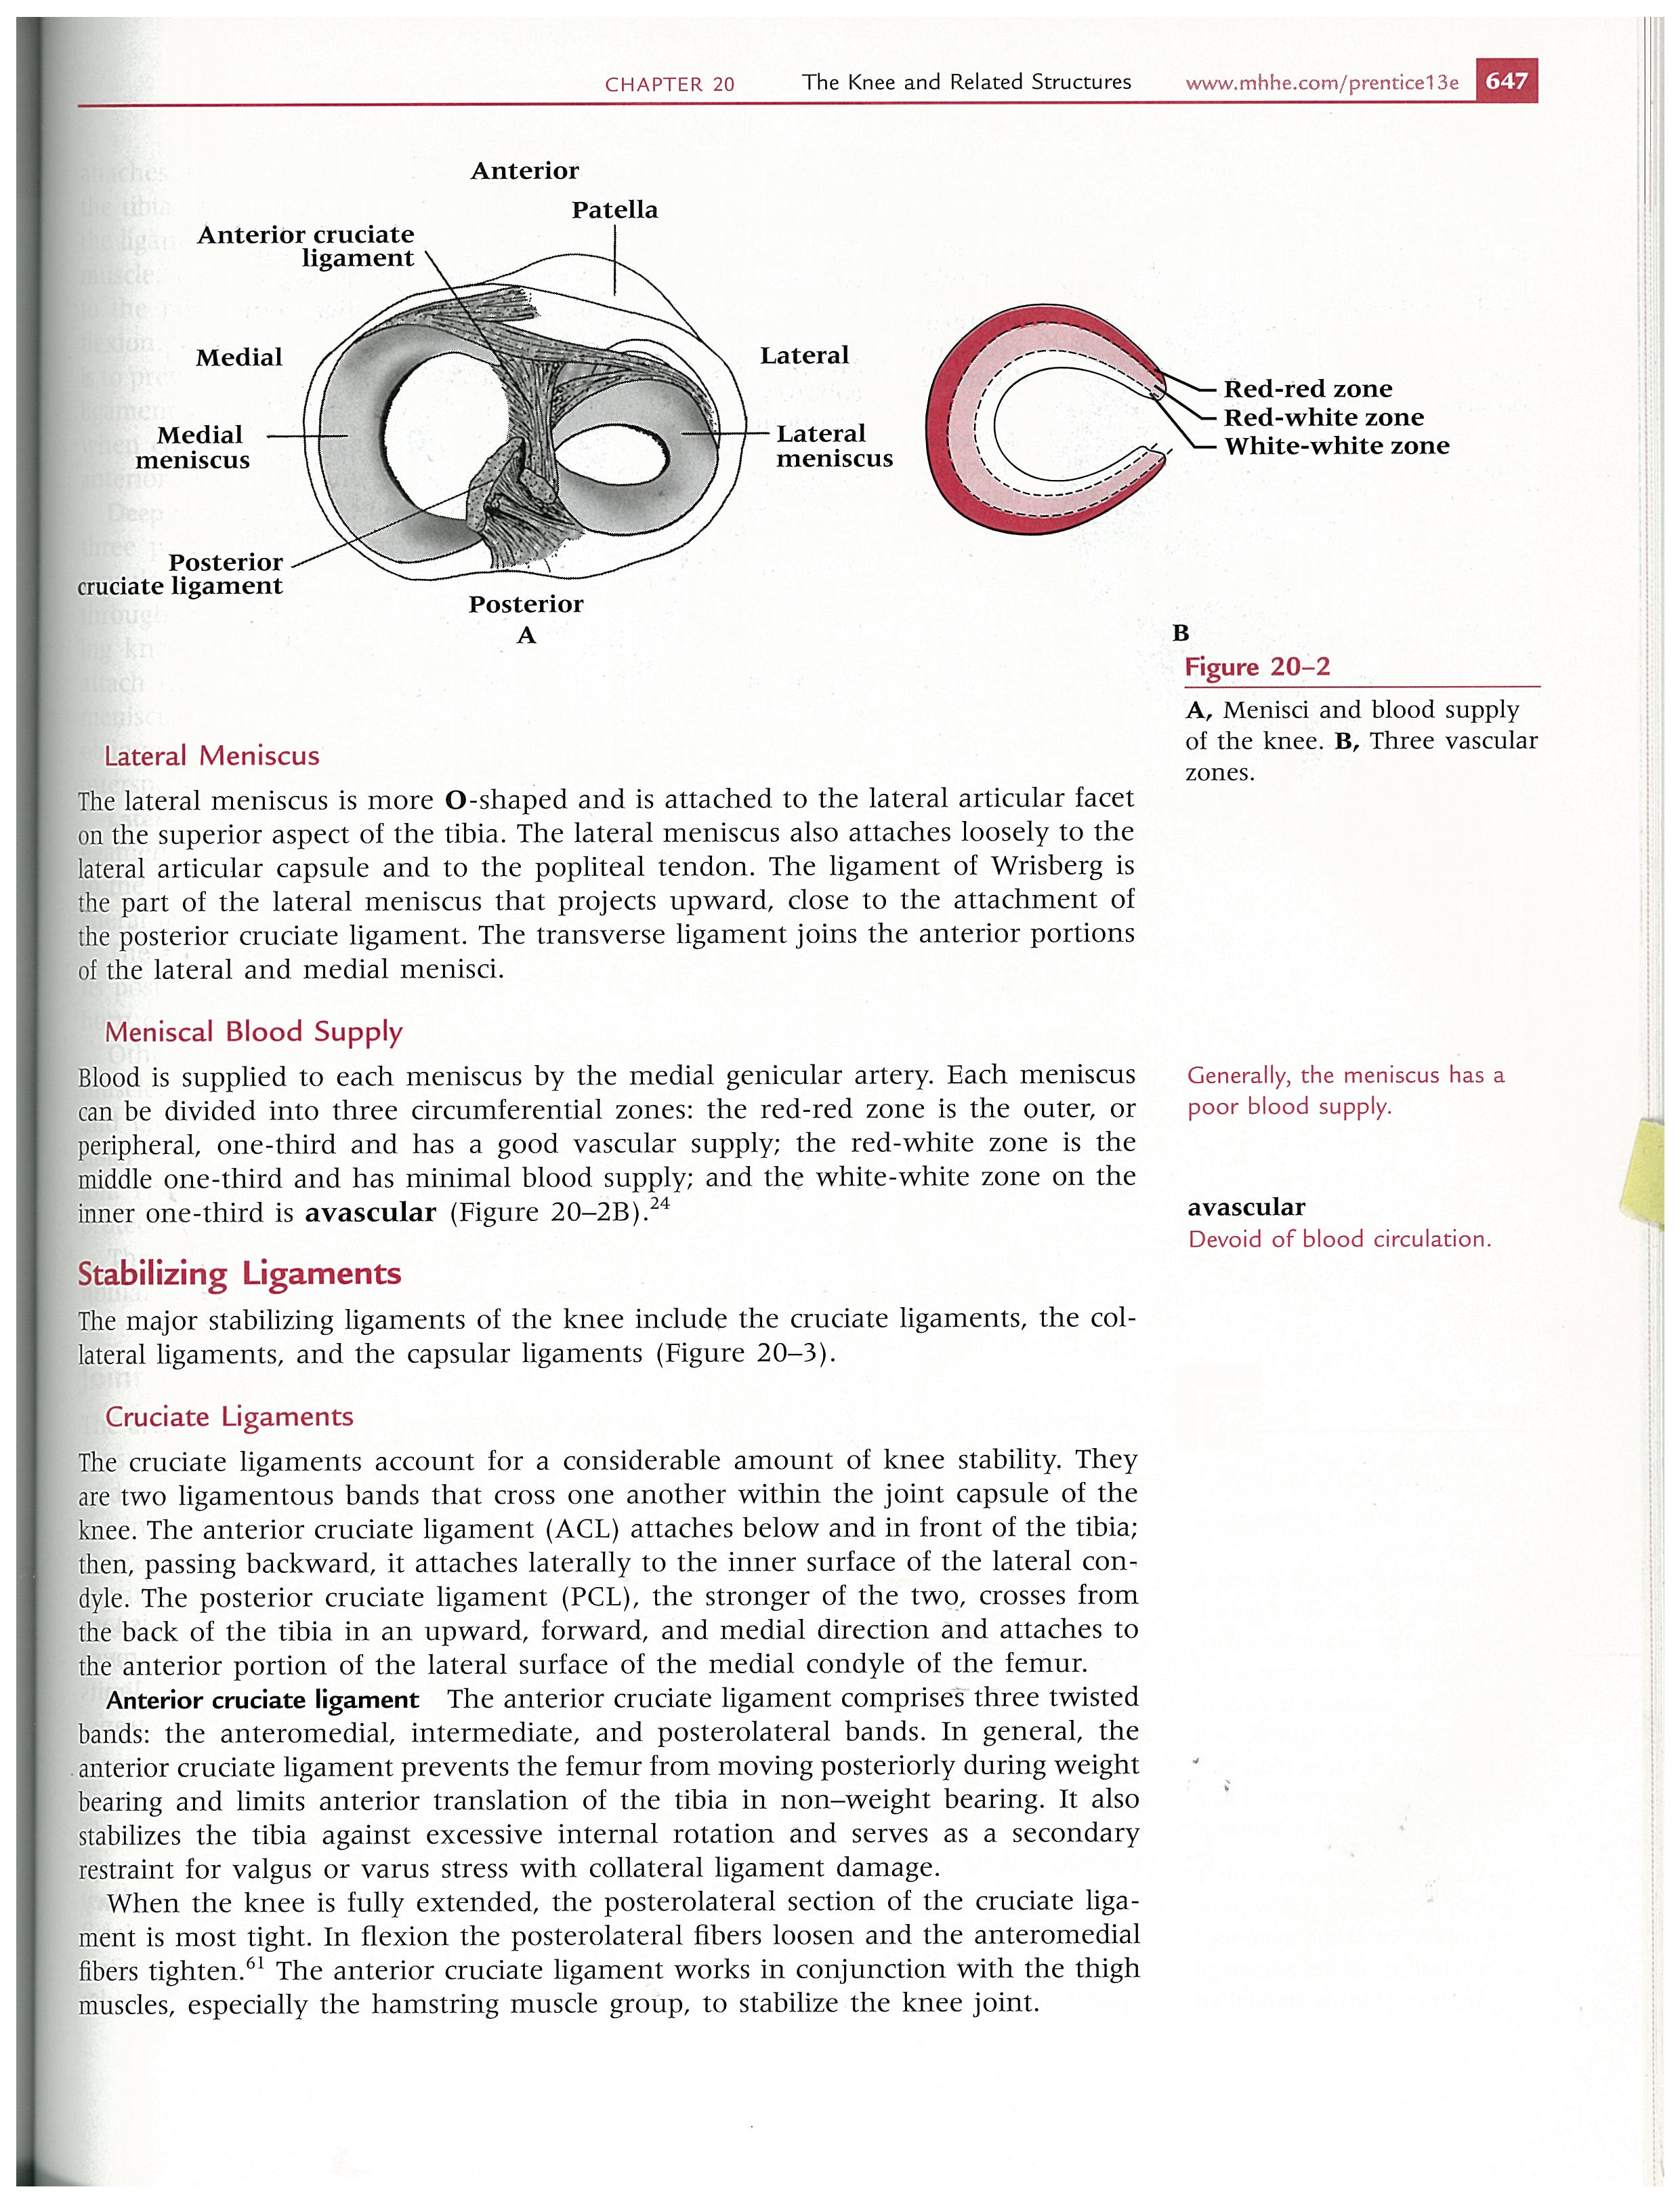
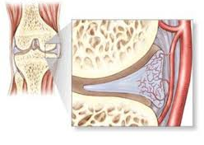
纖維軟骨（半月板）
外緣1/3有神經、血管分佈，其餘2/3則無
軟骨含水量達74%

Slide 7
半月板破裂
傷害原因：
剪力
內側半月板－負重狀態，膝關節外翻
外側半月板－脛骨固定時，股骨的旋轉

Slide 8
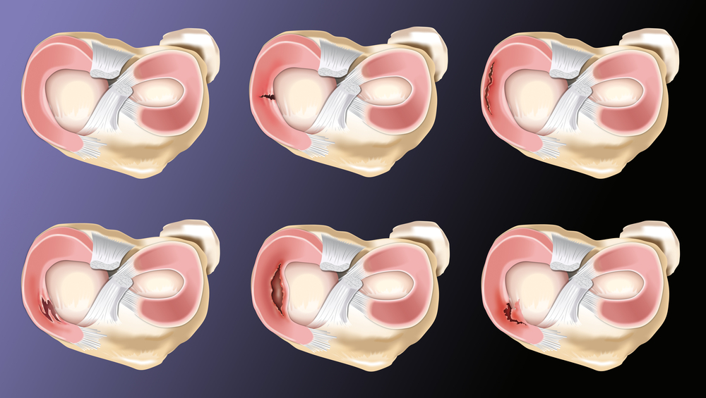
半月板破裂
橫向水平撕裂
  足固定、膝屈曲時，compression + torsion
Bucket-handle
  膝關節鎖在屈曲10°，約有40%的完全撕裂
縱向垂直撕裂
  退化，好發於後內側

Slide 9
半月板破裂
年輕人的半月板傷害常伴隨韌帶扭傷而來
嚴重傷害會造成碎片，有鎖 (卡)住的感覺。
痛點在關節線上；全蹲或膝關節全彎有痛感
因痛，肌肉萎縮

Slide 10
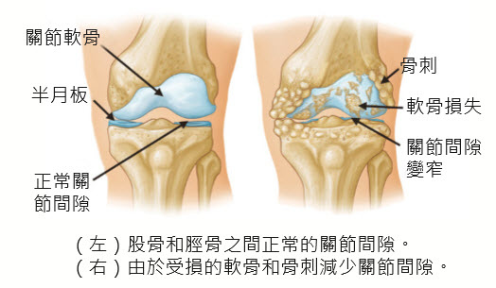
纖維軟骨（半月板）
若有半月板摘除→接觸面積↓
接觸面位置會變化→增加其他軟骨及其下骨骼的壓力

Slide 11
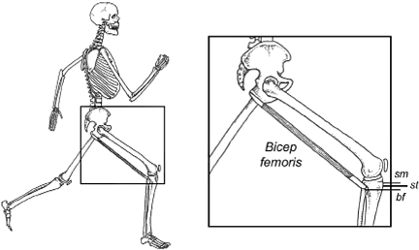

Slide 12
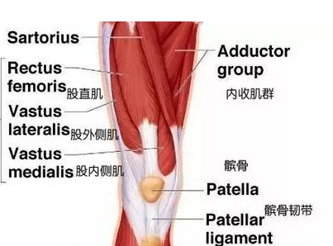
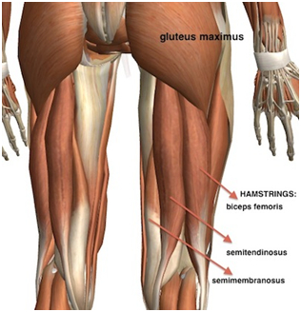
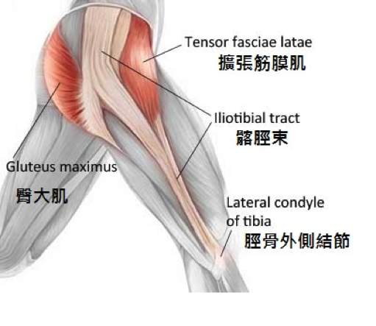
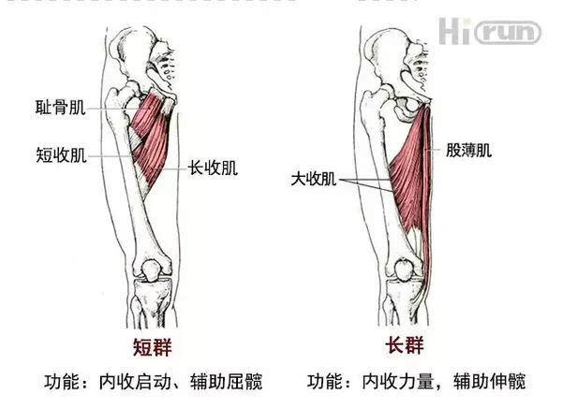
大腿的軟組織
  股四頭肌
    股外側（斜、長股中間、股直 股內側（斜、長
  縫匠肌
  內收長、短、大、股薄
前側
內側
  股二頭（長、短）
  半腱、半膜
  髂脛束
鵝掌肌群
  半腱肌、股薄肌、縫匠肌
後側
外側

Slide 13
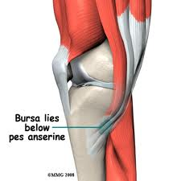
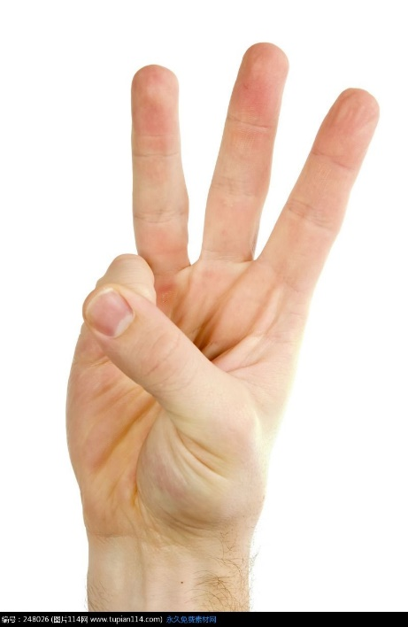
Pes anserine 鵝掌肌群
縫匠肌
股薄肌
半腱肌

Slide 14
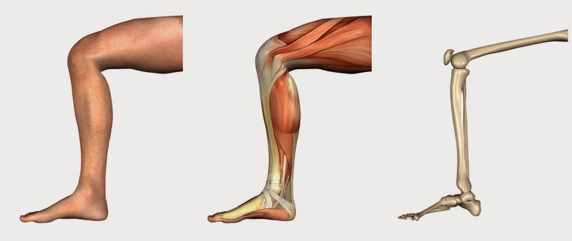
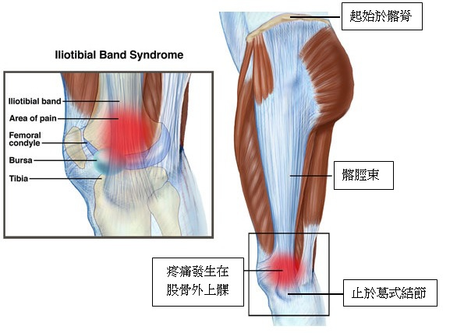
膝關節常見慢性傷害
慢性傷害
  肌腱炎
    膝後外側／內側
    膝前下內側
    前側（下堂課再介紹）
  髂脛束摩擦症候群
    膝外上側

Slide 15
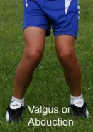
膝內後側疼痛
腿後肌肌腱炎（後內、後外）
反覆屈伸、伸展時受到拉力
腿後肌柔軟度、離心肌力
鵝掌肌群肌腱炎 （後內下）
對抗外翻、
膝關節肌力不足、穩定不佳、
內側韌帶傷害
使肌群負荷過大

Slide 16
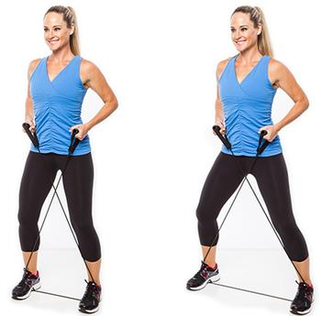
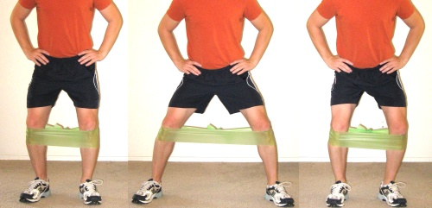
Side-step with resistance band

Slide 17
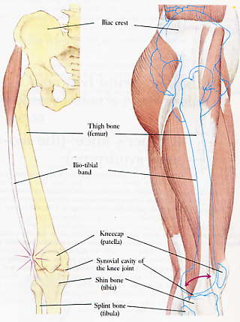
膝外上側疼痛--髂脛束摩擦症候群
起於闊筋膜張肌與臀大肌
連接於脛骨粗隆外側的哥帝式結節Gerdy’s tubercle

Slide 18
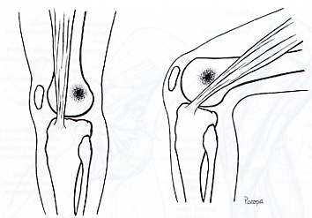
膝外上側疼痛
--髂脛束摩擦症候群
IT band與股骨外側上髁之摩擦
  當膝屈曲時，向後滑過股骨外上髁
  當膝伸直時，向前滑過股骨外上髁
負重時，會增加髖部大轉子與膝部股骨外上髁的壓迫與摩擦力。

Slide 19
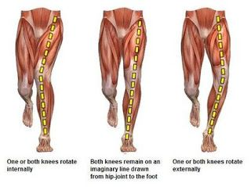
髂脛束摩擦症候群
好發於跑者、自行車選手等需要反覆膝屈伸的運動
原因：
  訓練因素：不平地面（路面略有高低）、下坡跑
  結構因素：
    髂脛束太緊、膝內翻
    足部過度旋前、膝外翻
    股骨大轉子外凸

Slide 20
髂脛束摩擦症候群之處理
減少活動量
  緩和摩擦發炎
減少髂脛束張力
  伸展臀肌、闊筋膜張肌、小腿肌群 （髂脛束太緊、膝內翻）
  強化臀肌、膝內側 （足部過度旋前、膝外翻）

Slide 21
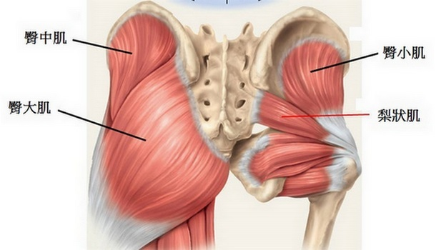
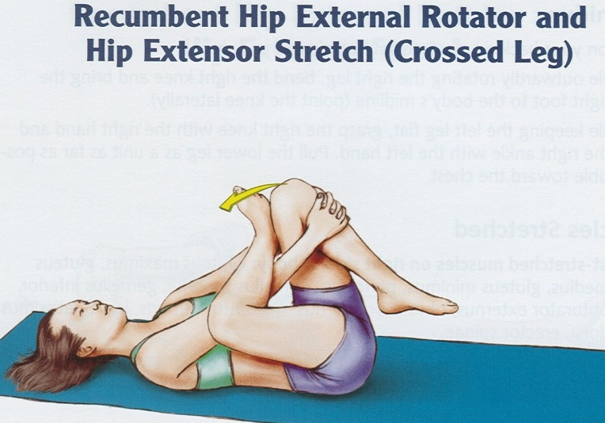
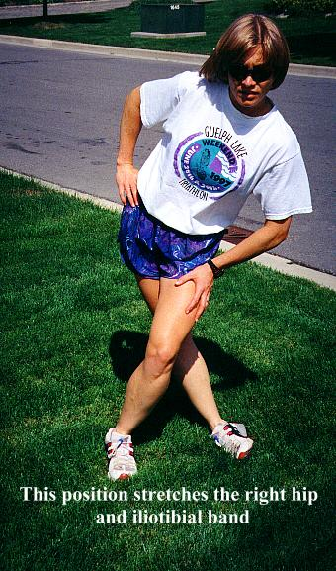
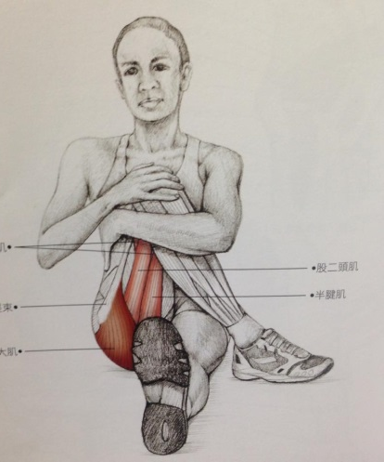
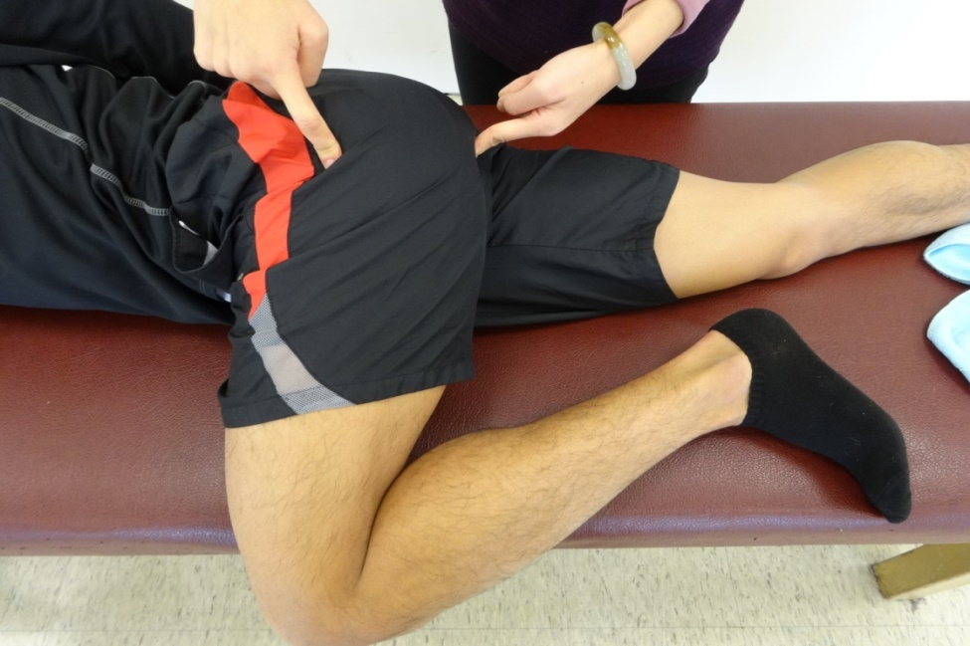
伸髖肌伸展

Slide 22
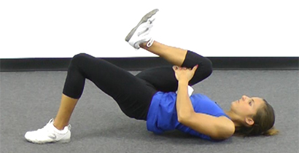
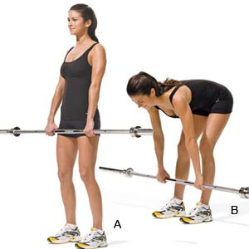
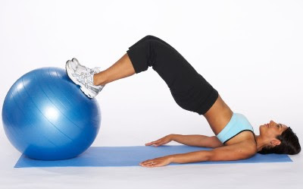
臀肌
應強調於強化訓練

Slide 23
